Slide 1


Города-герои
в Великой Отечественной войне
Notes:
Сегодня мы собрались подвести итоги нашего совместного и индивидуального чтения книг о городах-героях.
Вот некоторые сведения из Указа Президиума Верховного Совета СССР. Звание «Город-Герой» у нас в стране является высшей степенью отличия, которое может получить тот или иной город.

Slide 2
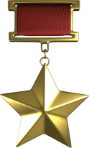
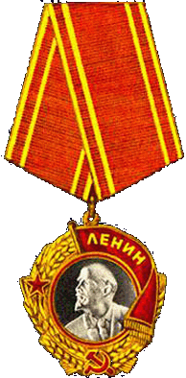
Города-герои
В дни грозных битв и мирного труда
Моя Отчизна славилась героями,
Но вписаны особою строкою
В историю герои – города.
(О. Берггольц)
Звание «Город-Герой» («Крепость-Герой») присваивалось городам Советского Союза,
жители которых проявили массовый героизм и мужество и героизм в защите Родины
в Великой Отечественной войне 1941-1945 гг.
Города-герои – это города-легенды,
это города особенного мужества,
это священная история.
Notes:
Наш сегодняшний рассказ о городах-героях. Города-герои – это города-легенды, это города особенного мужества, это священная история. Сквозь связь времен и столетий, из поколения в поколение они будут памятниками нашей героической истории. Каждый город, удостоенный такого высокого звания как Город-герой, внес свою незабываемую и памятную страницу в историю Великой Отечественной войны. Города-герои – это живые свидетели и живая память подвигов нашего народа.
Это почетное звание носят 13 городов. В летопись истории Великой Отечественной войны золотыми буквами были вписаны имена городов: Москвы, Ленинграда, Волгограда, Киева, Минска, Севастополя, Новороссийска, Керчи, Одессы, Тулы, Смоленска, Мурманска и Брестской крепости. За массовый героизм и мужество эти города удостоены почетного звания «Город-Герой».

Slide 3
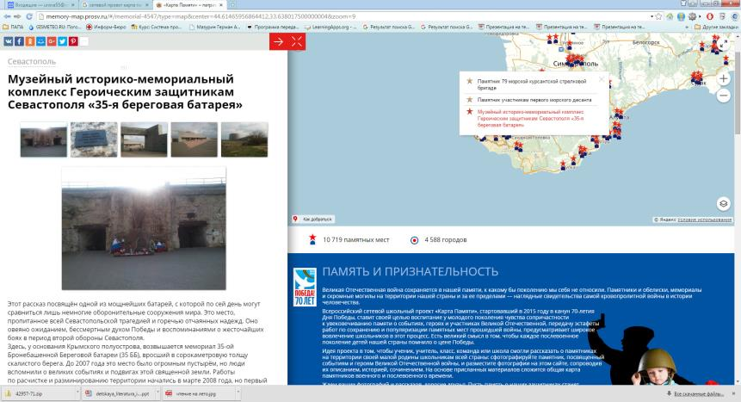
Сетевой проект «Карта памяти»
http://memory-map.prosv.ru/
Notes:
Кроме ваших рассказов о том или ином городе-герое, сведения о которых вы почерпнули из представленных здесь изданий, мы еще можем и будем заглядывать в каждый город с помощь интерактивной «Карты Памяти». «Карта Памяти» - это всероссийский сетевой школьный проект, инициированный издательством «Просвещение» в канун 70-летия Победы. Его основная идея в том, чтобы каждый из нас рассказал бы о памятниках на территории своей малой родины всей остальной стране. На основе присланных материалов сложилась общая карта памятников военного и послевоенного времени в более чем 4,5 тысячи городов.
Таким образом, мы с вами сможем увидеть и познакомиться более детально не только с общеизвестными памятниками, но и многими неизвестными, но не менее интересными памятниками, увековечившими подвиги и самоотверженность отдавших за нас свои жизни героев.

Slide 4
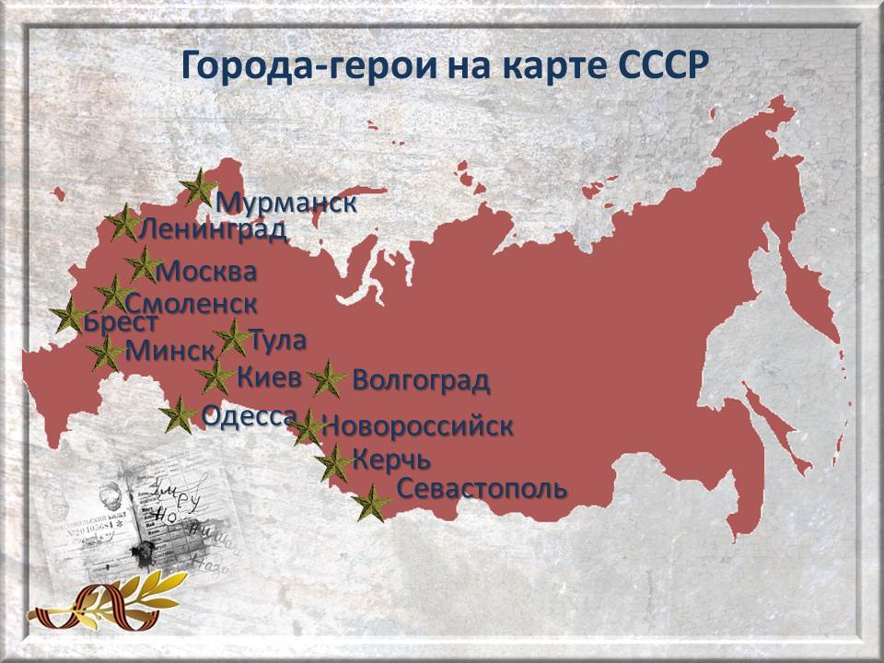


сетевой проект «Карта Памяти»
Notes:
Наше путешествие начинается с этой карты. Делаем клик по любой звездочке и попадаем в тот или иной город-герой. И (или) также клик по надписи «Карта памяти» – и перед Вами все ресурсы карты. Выбираем необходимую территорию и знакомимся с ее памятными местами о Великой отечественной войне.

Slide 5
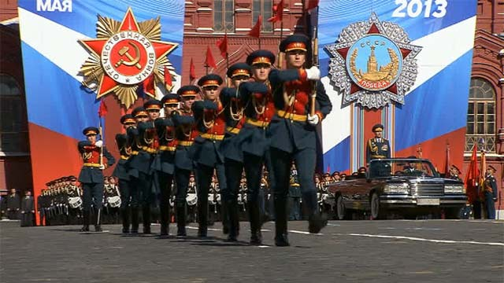

Я не напрасно беспокоюсь,
Чтоб не забылась та война.
Ведь эта память – наша совесть.
Она как воздух нам нужна.

Slide 6
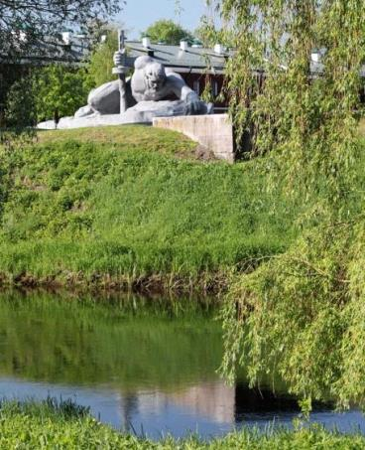
Крепость-герой Брест
29 дней держала оборону крепость (по некоторым данным – активно: неделю). Самой жестокой мукой для раненных и для здоровых бойцов была постоянная, сводящая с ума жажда. Противник стерег все проходы к воде. Прежде всего вода использовалась для охлаждения в пулеметы, которые без этого могут выйти из строя. Остальная вода – в подвалы для детей, раненных и женщин.
Скульптурная композиция
«Жажда»
Notes:
Первый удар врага приняла на себя эта крепость. 28 июля 1944 года советский воины впервые после трёх лет фашистской оккупации вошли в Брестскую крепость. Почти вся она лежала в развалинах. Камни вдруг заговорили! На уцелевших стенах крепостных строений, стали находить надписи, которые оставили ее защитники. Вот некоторые из них: - «нас было пятеро: Седов, Грутов, Боголюб, Михайлов, Селиванов. Мы приняли первый бой 22 июня 1941 года. Умрем, но не уйдем!»; «Нас было трое, нам было трудно, но мы не пали духом и умрем, как герои. Июль 1941 год»; «Нас было трое москвичей – Иванов, Степанчиков, Жутняев, которые обороняли эту церковь, и мы дали клятву: умрем, но не уйдем отсюда. Июль 1941г. Я остался один, Степанчиков и Жутняев погибли. Немцы в самой церкви. Осталась последняя граната, но живым не сдамся. Товарищи, отомстите за нас!»; «Я умираю, но не сдаюсь. Прощай, Родина! 20июля 1941г.»
В крепостных руинах зазвучали живые голоса героев – защитников крепости 1941 г., державших ее оборону 29 дней.
В братской могиле захоронено 850 защитников Брестской крепости. Известны имена только 213 героев.
29 дней держала оборону крепость (по некоторым данным – активно: неделю). Самой жестокой мукой для раненных и для здоровых бойцов была постоянная, сводящая с ума жажда. Противник стерег все проходы к воде. Прежде всего вода использовалась для охлаждения в пулеметы, которые без этого могут выйти из строя. Остальная вода – в подвалы для детей, раненных и женщин.
А тем, кто оставался в строю, воды не полагалось.

Slide 7
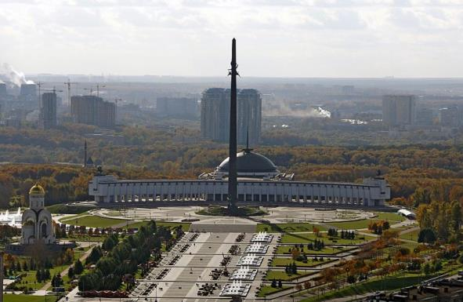
Город-герой Москва
Общий вид мемориала Победы на Поклонной горе
Битва за Москву длилась более 200 дней.
5-6 декабря 1941 г. враг был отброшен от стен столицы.
Указом от 8 мая 1965 г. Москве было присвоено почетное звание Город-герой.
Notes:
План наступления на Москву в генеральном штабе Германии носил кодовое название «Тайфун». По нему столица СССР и России должна была быть стёрта с лица земли. На месте Москвы фашисты хотели заложить озеро.
Для выполнения плана было выделено 74 дивизии. Превосходство фашистов в живой силе и технике было неоспоримо. Что же касается героизма и мужества защитников Москвы, то в этом плане гитлеровцы превзойти русских не смогли.
Под Москвой первый воздушный таран совершил Герой Советского союза Виктор Талалихин. В те дни, когда враг рвался к Москве, весь мир узнал имена панфиловцев... 28 солдат из дивизии генерал-майора Панфилова под командованием политрука Клочкова залегли у станции Дубосеково. На них шло 50 немецких танков. Этот рубеж стал линией смерти. Но наши не дрогнули и не отошли назад. «За нами Москва!». Отступили враги. 8 машин сгорело на месте. Именно под Москвой миф о непобедимости германской армии был развеян начисто.

Slide 8
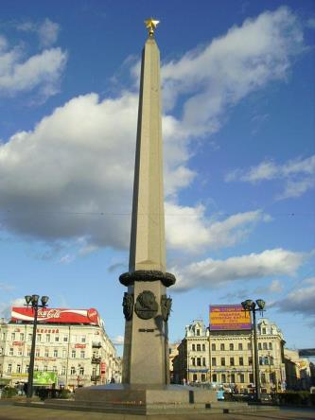
Город-герой Ленинград
Фашисты думали стереть Ленинград с лица земли. В сентябре 1941 г. началась 900 дневная блокада…Свыше 640 тыс. ленинградцев погибло от голода.
Но планам врага не суждено было сбыться. Кольцо блокады было прорвано и разом фашистов у Ленинграда был завершён 27 января 1944.
Ленинграду было присвоено звание города-героя в 1965 году.
Обелиск «Город-герой»
Notes:
Фашисты думали стереть Ленинград с лица земли. Решили блокировать город, беспрерывно бомбить с воздуха и обстреливать из артиллерии всех калибров, чтобы сравнять его с землёй. На осуществление этого варварского плана к Ленинграду были брошены огромные военные силы, превосходившие наши в несколько раз.
В сентябре 1941 г. врагу удалось подойти вплотную к Ленинграду и окружить его. Началась 900 дневная блокада…Свыше 640 тыс. ленинградцев погибло от голода.
18 января 1943 г. вражеское кольцо блокады было прорвано. Окончательный разом фашистских войск у Ленинграда был завершён 27 января 1944. Звание Города-Героя Ленинграду было присвоено в 1965 году.

Slide 9
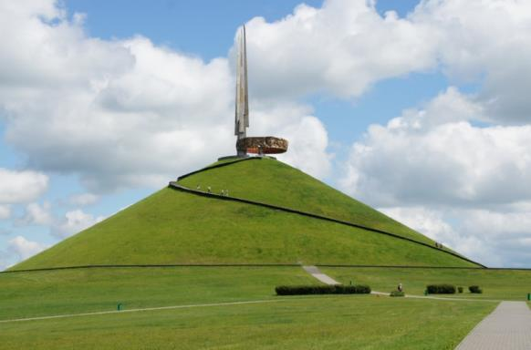
Город-герой Минск
С июня 1941-го года Минск был оккупирован. Но город не сдался, а стал одним большим партизанским отрядом.
3-ого июля 1944 года Минск был освобожден.
Курган Славы,
возведен в 1969 г. недалеко от Минска
Notes:
Минск - это столица Белоруссии. Располагаясь недалеко от границы с Польшей, он с начала войны сразу попал в зону боевых действий.
В июне 1941-го года после тяжелых и упорных боев советские войска вынуждены были оставить Минск. В городе был установлен жестокий оккупационный режим. Повсюду на территории Белоруссии создаются фашистские лагеря смерти. Но Минск и вся Беларусь не покорились, а стали большим партизанским сопротивлением.
В ходе Минской операции, в которой активно участвовали и белорусские партизаны, советские войска 3-ого июля 1944 года освободили Минск.
Много ужасов перенесла белорусская земля. Недалеко от Минска (54 км) находится комплекс «Хатынь» в память о заживо сожженных жителях деревни. Погибло 149 человек. Чудом спаслись лишь трое.
Таких деревень и сел в Белоруссии было 185. В память обо всех пострадавших в 1969 году был создан мемориал «Кладбище деревень» и насыпан Курган Славы.

Slide 10
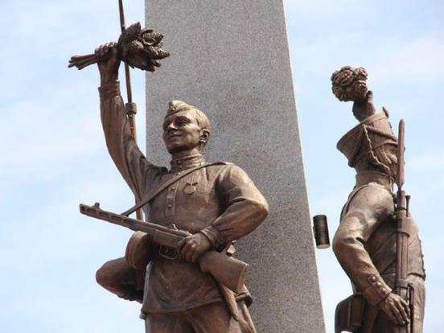
Город-герой Смоленск
Сражение за Смоленск длилось с 10 июля по 10 сентября 1941 г.
План молниеносной войны против России дал первый сбой, миф о непобедимости фашистской армии потускнел.
Памятник воинам, защитникам и освободителям Смоленска
Notes:
На третий день войны, в ночь на 24 июня, Смоленск впервые подвергся бомбардировке фашистскими самолетами. 29 июня они вели воздушную атаку ровно 6 часов. Центральные улицы все были в руинах, над городом высоко в небо поднимался дым. Смоленское сражение длилось с 10 июля по 10 сентября 1941 г. План молниеносной войны против России дал первый сбой, миф о непобедимости фашистской армии потускнел.
Впервые с начала Второй мировой войны Гитлер отдал приказ перейти к обороне. Было выиграно два месяца для подготовки резервных соединений и оборонных укреплений на Московском направлении. Беззаветное мужество и героизм проявляли наши солдаты под Смоленском. Именно здесь было применено новое оружие — реактивные установки, знаменитые «катюши». Управляла ими батарея Флерова.
В начале октября 1941 г. батарея Флерова попала в засаду. После неравного боя, в котором погиб её командир, бойцы взорвали установки, чтобы новое оружие не досталось врагу.

Slide 11
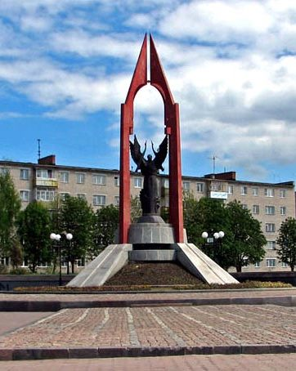
Город-герой Тула
К октябрю 1941 года фашистам, мечтавшим о Москве, удалось довольно сильно продвинуться вглубь России.
Началась эвакуация заводов. Трудоспособное население Тулы было мобилизовано на оборонительное строительство внутри города. Город превратился в неприступную крепость. Производство боеприпасов для фронта не прекращалась даже в самые тяжёлые моменты. Город не сдался, город выстоял!
Мемориал погибшим в годы войны 1941 – 1945 гг.
Notes:
Тула - город оружейников. В начале осени фронт неумолимо приближался к Туле. В сентябре 1941 г. участились налёты немецко-фашистской авиации на город. А к октябрю 1941 года фашистам, мечтавшим о Москве, удалось довольно сильно продвинуться вглубь России.
Началась эвакуация заводов. Трудоспособное население Тулы было мобилизовано на оборонительное строительство внутри города. Город превратился в неприступную крепость. Производство боеприпасов для фронта не прекращалась даже в самые тяжёлые моменты. Город не сдался, город выстоял! Гитлеровцы не смогли его захватить. За мужество, проявленное в боях и обороне, около 250 жителей Тулы были награждены званием «Герой Советского Союза». Седьмого декабря 1976 г Тула получила звание города-героя, с присвоением ей медали «Золотая Звезда».

Slide 12
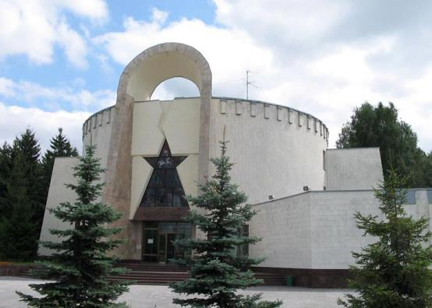
Город-герой Киев
Героическая оборона Киева длилась 72 дня. Затем ужасы оккупации. Бабий Яр, «матч смерти» Динамо, Лукьяновское кладбище.
6 ноября 1943 года город был освобожден.
Диорама «Битва за Киев»
Notes:
Героическая оборона Киева длилась 72 дня.
Всему миру известны такие места массового уничтожения людей, как Бабий Яр или Лукьяновское кладбище. Только в первые дни оккупации в Бабьем Яре было расстреляно 52 тыс. жителей Киева, в основном стариков, женщин и детей.
Или знаменитый «Матч Смерти», состоявшийся 22 июня. В фашистском лагере находились не успевшие покинуть город футболисты киевского «Динамо». Оккупационные власти предложили нашим футболистам встретиться с их футбольной командой, чтобы доказать спортивное превосходство «арийцев» над «неарийцами». Фашисты предупредили киевских футболистов, что матч будет стоить им жизни.
Но «динамовцы» выиграли матч со счетом 5:3, тем самым подписав себе смертный приговор, но продемонстрировав верность своей Родине и непримиримость к захватчикам. Только чудом из всей команды спасся лишь один футболист.
6 ноября 1943 года город был освобожден.

Slide 13
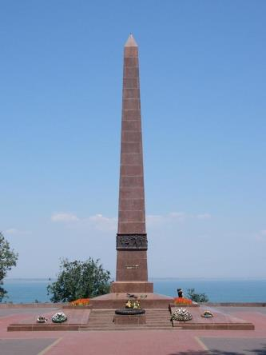
Город-герой Одесса
Изрытые лиманы, измятые каштаны,
Красавица Одесса под вражеским огнём.
С горячим пулеметом на вахте неустанной
Молоденький мальчишка в бушлатике морском.
В. Дыховичный
За героическое сопротивление врагу в 1965 году Одесса получила почетное звание «Город-герой».
Обелиск «Неизвестному матросу» на аллее Славы
Notes:
Одесса – важный черноморский порт. Героическая оборона города длилась 73 дня. 16 октября 1941 г. в связи с угрозой захвата Крыма защитники Одессы организованно оставили город. Таков был приказ Ставки ВГК.
Но город не сдался… и ушел под землю. Там, в катакомбах находилось 6 партизанских отрядов и 45 подпольных групп, которые героически боролись с врагом: уничтожали вражеских солдат и офицеров, организовывали крушение военных эшелонов, взрывали железнодорожные и шоссейные мосты, спасали от угона в Германию 20 тыс. наших граждан.
Два с половиной года длилась оккупация. 10 апреля 1944 г в ходе Одесской оборонительной операции город был освобожден. За героическое сопротивление врагу в 1965 году Одесса получила почетное звание «Город-герой».

Slide 14
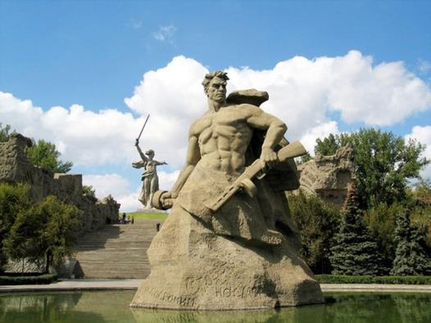
Город-герой Волгоград (Сталинград)
Сталинград был одним из первых назван городом-героем. Это почетное звание было впервые озвучено главнокомандующим в приказе от 1 мая 1945 года. Сталинградская битва (17 июля 1942 г. – 2 февраля 1943 г.) явилась 1-ой крупной победой Красной Армии в борьбе с фашизмом.
Мамаев курган. Площадь «Стоявших насмерть»
Notes:
Первое нападение на город состоялось 23 августа 1942 года. На Мамаевом кургане в Сталинграде были самые кровопролитные бои из всех, какие были в истории человечества. Единственный нетронутый свидетель тех страшных и грозных событий в Сталинграде – руины мельницы. Разбитые, изрешеченные пулями и снарядами, эти руины расскажут больше и нагляднее, чем что-либо еще. А знаменитый «Дом Павлова» в центре Волгограда? К осени 1942г. он был единственный уцелевший от бомбёжек. В ночь на 27 сентября 1942г. дом был захвачен разведгруппой из 4-х человек во главе с сержантом Павловым. И они удерживали его почти трое суток, затем к ним прибыло подкрепление. В течение 58 дней этот своеобразный гарнизон «Дома Павлова» отбивал атаки противника, а затем в составе полка перешёл в наступление. Для многих участников Сталинградской битвы «Дом Павлова» был символом того, что город находится в руках Красной армии.
Сталинградская битва (17 июля 1942 г. – 2 февраля 1943 г.) явилась 1-ой крупной победой Красной Армии в борьбе с фашизмом. Сталинград был одним из первых назван городом-героем. Это почетное звание было впервые озвучено главнокомандующим в приказе от 1 мая 1945 года.

Slide 15
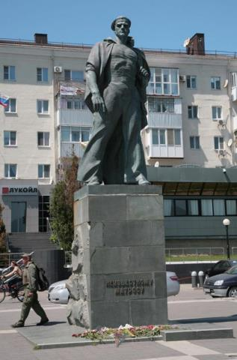
Город-герой Новороссийск
Новороссийск - один из самых красивых городов Черноморья, оказал героическое сопротивление врагу. В августе-сентябре 1942 года с отчаянной храбростью велись бои на подступах к городу. Но в сентябре бои уже шли за каждую улицу, за каждый дом. Тем самым защитники города сорвали гитлеровский план прорыва в Закавказье через Новороссийск.
14 сентября 1973 г. Новороссийск получил почетное звание «Город-герой».
Памятник «Неизвестному матросу»
Notes:
Один из самых красивых городов Черноморья, Новороссийск, расположился на берегу Цемесской бухты.
После срыва операций в кавказском направлении фронт неумолимо приближался к Новороссийску. Для защиты города Новороссийска 17 августа 1942 года был создан Новороссийский оборонительный район. С отчаянной храбростью вели бои наши полки и батальоны, прикрывая подступы к городу. Но в сентябре бои уже шли за каждую улицу, за каждый дом. Тем самым защитники города сорвали гитлеровский план прорыва в Закавказье через Новороссийск. Символом неприступности города стал памятник – ансамбль «Линия обороны».
Решающим моментом в историю битвы за освобождение Новороссийска стала высадка морского десанта - в ночь на 4 февраля 1943 г. Своеобразный плацдарм, площадью в 30 кв. километров, вошел в летопись Великой Отечественной войны под названием «Малая земля». Сражение за город длилось 225 дней и закончилось полным освобождением 16 сентября 1943 г.
14 сентября 1973 г. Новороссийск получил звание город-герой.

Slide 16
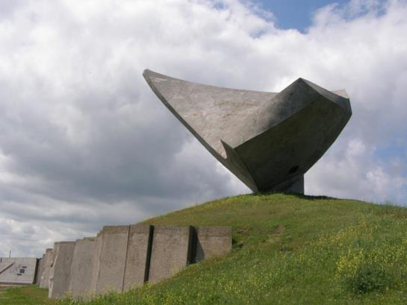
Город-герой Керчь
Эльтиген, Аджимушкай, Багерово – эти места политы кровью защитников-героев Керчи и полуострова. Город был освобожден 11 апреля 1944 г. 14 сентября 1973 г. Керчи было присвоено звание Города-героя.
Парус – Памятник
Эльтигенскому десанту
Notes:
В 1941 г. Керчь в ходе Крымской операции становится прифронтовым городом. Эльтиген, Аджимушкай, Багерово – эти места политы кровью защитников-героев Керченского полуострова.
В ходе операции по отходу и переправе главных сил часть войск оказалась отрезанной и заняла оборону в Аджимушкайских каменоломнях. Там же укрылась часть местного населения. Гитлеровцы, пытаясь уничтожить укрывшихся, взрывали и заваливали входы, нагнетали в подземные штольни смешанный с газом дым, устраивали обвалы.
«Грудь мою что-то так сожгло, что дышать совсем нечем, слышу крик, шум, быстро схватился, но было уже поздно… Они (фашисты) дошли до крайности. Они начали душить людей газами. Полны катакомбы отравляющим дымом. Бедные детишки кричали, звали на помощь своих матерей. Но, увы, они лежали мертвыми на земле, с разорванными на груди рубахами, кровь лилась изо рта» - вот что мы читаем в дневнике политрука роты Александра Сарикова.
Город был освобожден 11 апреля 1944 г. 14 сентября 1973 г. Керчи было присвоено звание Города-героя.

Slide 17
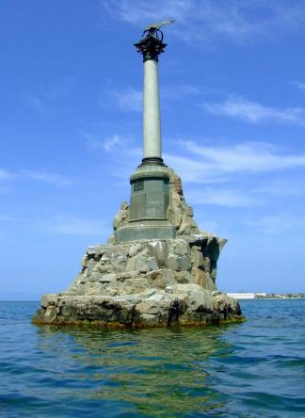
Город-герой Севастополь
Героическая защита и оборона Севастополя от немецко-фашистской агрессии началась 30 октября 1941г. и продолжалась 250 дней. Она вошла в историю как пример длительной и активной обороны, причем в глубоком тылу врага.
Город был освобожден 9 мая 1944 г. Звание Города-героя Севастополь получил одним из первых 8 мая 1965 г.
Памятник затопленным кораблям
Notes:
Севастополь – это главная военно-морская база Черноморского флота. Его героическая защита и оборона от немецко-фашистской агрессии началась 30 октября 1941г. и продолжалась 250 дней. Героическая оборона Севастополя вошла в историю как пример обороны, длительной и активной, искусной и массовой; пример героизма и самопожертвования красноармейцев и жителей города. Причем оборона эта была в глубоком тылу врага.
Бои за освобождение города начались 15 апреля 1944 г. Особенно ожесточенные сражения происходили в районе Сапун-горы. Девятого мая 1944 г. Севастополь был освобожден. Звание Города-героя Севастополь получил одним из первых 8 мая 1965 г.

Slide 18
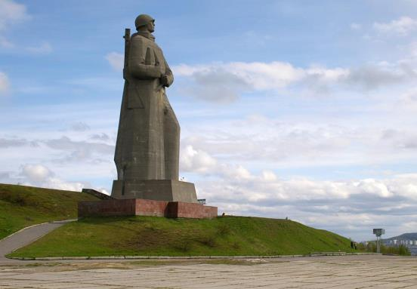
Город-герой Мурманск
С первых дней войны Мурманск стал фронтовым городом. На него было совершено 792 авиационных налета и сброшено 185 тысяч бомб – но Мурманск выстоял и продолжал работать как портовый город.
Мемориал Защитникам Советского Заполярья
Notes:
План наступления на Москву в генеральном штабе Германии носил кодовое название «Тайфун». По нему столица СССР и России должна была быть стёрта с лица земли. На месте Москвы фашисты хотели заложить озеро.
Для выполнения плана было выделено 74 дивизии. Превосходство фашистов в живой силе и технике было неоспоримо. Что же касается героизма и мужества защитников Москвы, то в этом плане гитлеровцы превзойти русских не смогли.
Под Москвой первый воздушный таран совершил Герой Советского союза Виктор Талалихин. В те дни, когда враг рвался к Москве, весь мир узнал имена панфиловцев... 28 солдат из дивизии генерал-майора Панфилова под командованием политрука Клочкова залегли у станции Дубосеково. На них шло 50 немецких танков. Этот рубеж стал линией смерти. Но наши не дрогнули и не отошли назад. «За нами Москва!». Отступили враги. 8 машин сгорело на месте. Именно под Москвой миф о непобедимости германской армии был развеян начисто.

Slide 19
Каждый
город – герой
рассказывает нам
о самых известных примерах
мужества и героизма
советских людей
в годы
Великой Отечественной войны
Notes:
Тест-тренажер определит ваши знания об известных памятниках и в каких городах они находятся. Вы должны прочитать задание и найти ответ. Карточку с правильным ответом захватываете левой кнопкой мыши и перетаскиваете её на карточку с заданием. Правильный ответ-карточку зафиксируйте левой кнопкой мыши.
На последнем слайде вы увидите свою оценку. Важно! При выходе из теста изменения не сохраняйте!
Тренажер «Путешествие в подвиг» позволит напомнить вам и запомнить даты освобождения городов-героев или переломного момента в наступлении наших войск, связанных с этой территорией. Для проверки наведите курсор на нужное изображение города-героя.

